Slide 1
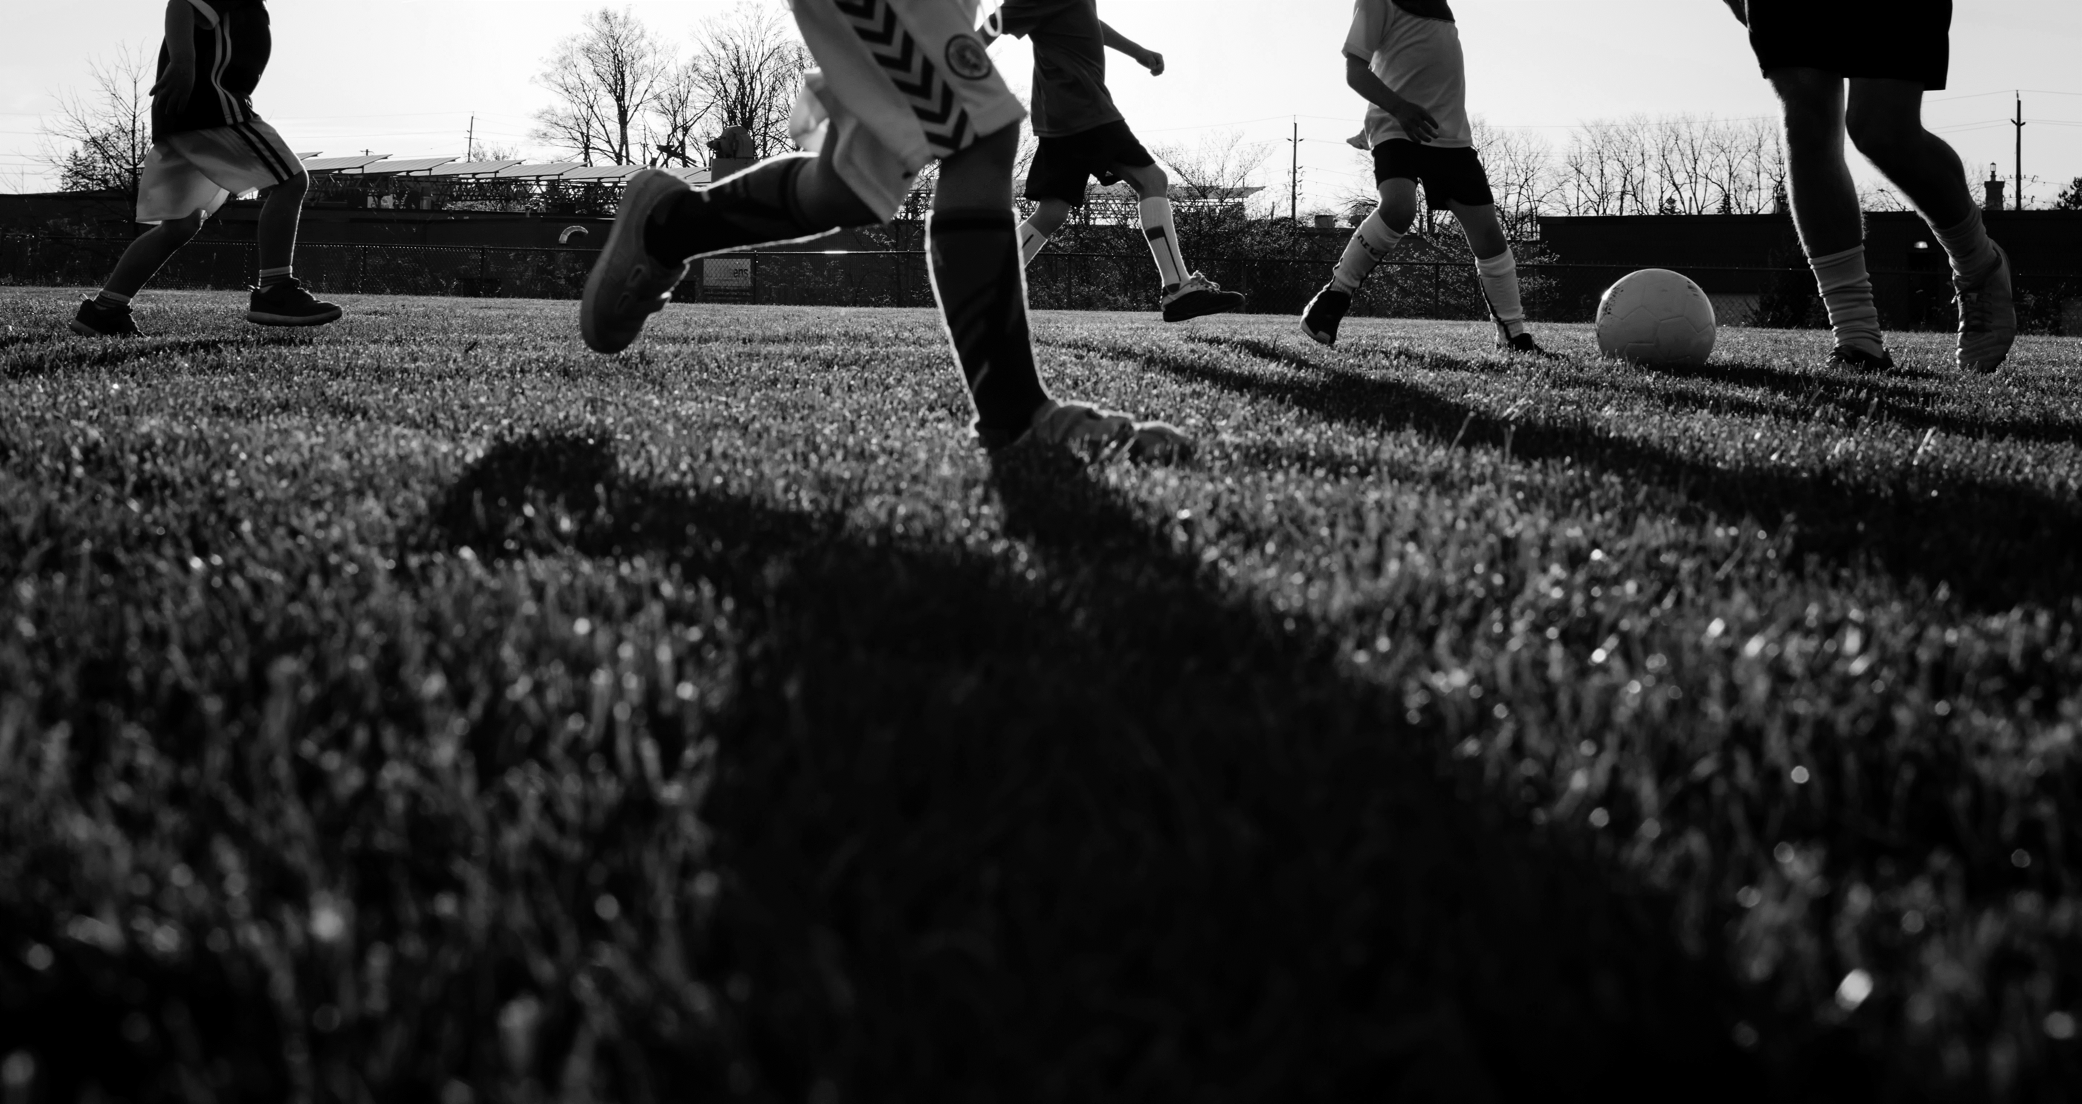



Hörnebo SK F-17
Föräldramöte
Målsättning
Ett lag som ska spela många år ihop
Utbildning
Blanda lek med fotbollsaktioner
Lita på att tiden jämnar ut nivån
Feedback
Transparens mellan spelare, ledare och vårdnadshavare

Slide 2
Hörnebo SK F-17
Målsättning
Utbildning
Feedback
Ett lag som ska spela många år ihop
Blanda lek med fotbollsaktioner
Transparens mellan spelare, ledare och vårdnadshavare
Lita på att tiden jämnar ut nivån
Föräldramöte
Notes:
Målsättning: Just nu är vårt primära mål att få tjejerna att ha roligt och att de vill fortsätta spela fotboll med oss.
Tittar man på forskning kring varför barn slutar med sina idrotter i tidig ålder så ser man brist på tillhörighet och glädje. Men också att prestationsångest i tidig ålder gör att barn inte vill fortsätta.
Dessa saker ligger som en grund för oss i HSK, att motverka. Och det leder oss till nästa punkt…
Utbildning: Vi försöker kombinera lek och fotbollsaktioner. Men vad är en fotbollsaktion? Det kan vara allt från att barnet passar bollen till att de springer in i en öppen yta.
Alla fotbollsaktioner kan man lura in barnen i mha lek. Ex Tom & Jerry, springa i öppna ytor, riktingsförändringar.
Det kan tyckas vara långsökt, men barnen har nytta av detta när vi väl kommer till att applicera det på fotbollsplanen.
Och det är först på fotbollsplanen, vid match etc som nästa farhåga finns. Barn i denna ålder upp till ca13 år utvecklas väldigt olika fort.
Och vi kommer se nivåskillnad ganska tidigt, vilket är helt normalt. Vi ledare behöver ha detta i åtanke, när vi gör träningar. För det ska vara roligt för alla, oavsett vilken nivå man är på.
Men även ni vårdnadshavare får hjälpa till här, och det är vad sista punkten gäller…
Feedback: Dyker funderingar upp, hos er eller era barn. Ta upp det med oss. Vi tror att just den här öppna dialogen är jätteviktig för att balansera alla olika parametrar rätt, för att alla barn ska trivas och ha roligt. Och således vilja spela fotboll länge.
Sen vill jag även säga att vi främjar multisport, alltså att barnen håller på med fler idrotter. Detta kommer vi prata om mer framåt, när vi spelar mer matchserier etc. Men generellt ska man inte bli straffad om man missar en fotbollsträning för att man
Väljer ex en friidrottsträning någon gång. Tvärtom, det är bra för barnens fysik, framförallt knän, om de utövar olika idrotter. Cliffhanger till kommande föräldramöten ☺

Slide 3
Hörnebo SK F-17
Föräldramöte
Målsättning
Ett lag som ska spela många år ihop
Utbildning
Blanda lek med fotbollsaktioner
Lita på att tiden jämnar ut nivån
Feedback
Transparens mellan spelare, ledare och vårdnadshavare

Slide 4

Hörnebo SK F-17
Föräldramöte
Riktlinjer
Vid samling sitter vi och lyssnar.
Vi försöker utföra övningen som det är tänk.
Tränarna bestämmer lagindelning.
Utveckling
Vi ser redan en rejäl utveckling från första träningen och idag.
Även vi tränare har utvecklats under den här första perioden.
Framåt
Kallelse till träning
Vi vill bli fler spelare.
Vi vill bli fler ledare.

Slide 5
Hörnebo SK F-17
Riktlinjer
Utveckling
Framåt
Vid samling sitter vi och lyssnar.
Vi försöker utföra övningen som det är tänk.
Tränarna bestämmer lagindelning.
Vi ser redan en rejäl utveckling från första träningen och idag.
Även vi tränare har utvecklats under den här första perioden.
Kallelse till träning
Vi vill bli fler spelare.
Vi vill bli fler ledare.
Föräldramöte
Notes:
Vi har några få regler som vi varje träning trycker på. Att vi sitter still och lyssnar vid samlingar.
Att försöka göra övningar som det är tänkt. Med det menar vi att det ibland kan påverka sina kompisar om man tar sig friheter.
Ex vid en passningsövning 3mot3.
Vid lagindelning är det alltid någon eller några som vill hamna med sin bästis eller så. Och ibland gör man det ibland inte.
Men vi tror på att blanda alla spelare och vi tränare har hyfsad koll på hur vi delat in tidigare. På så vis kan vi se till att det blandas
Och således kan vi främja en god lagsammanhållning.
Utveckling: Det har gått fort och det har gått över förväntan. Alla har tagit steg framåt, vilket är väldigt inspirerande att se.
En annan blir bara sämre och sämre, så det är otroligt kul att få låna era barn några timmar i veckan och se deras utveckling.
Framåt: Jg kommer börja lägga kallelser även på träningarna. Dels för att det underlättar när vi planerar träningarna. Vissa övningar passar bättre om vi är många, andra övningar passar om vi ex är ojämnt antal.
Och är det många som lämnar återbud kan man skapa övningar utefter detta. Men det underlättar även administration för närvaro.
Sen ser vi gärna att vi fortsätter promota HSK F-17 till fler kompisar. Ju fler vi är desto roligare blir det!
Men blir vi fler, så krävs även fler ledare. Som det är idag så är vi på gränsen, Man brukar säga en ledare på 5barn. Så är det någon redan nu som vill hjälpa till så är det bara säga till.
Jag står som huvudansvarig, jag planerar träningarna och håller i det administrativa. Calle och Sara hjälper till på träningarna och långsiktig planering. Vill man bara hjälpa till på träningar så vore det toppen.

Slide 6
Frågor?
Riktlinjer
Vid samling sitter vi och lyssnar.
Vi försöker utföra övningen som det är tänk.
Tränarna bestämmer lagindelning.
Utveckling
Vi ser redan en rejäl utveckling från första träningen och idag.
Även vi tränare har utvecklats under den här första perioden.
Framåt
Kallelse till träning
Vi vill bli fler spelare.
Vi vill bli fler ledare.

